Slide 1
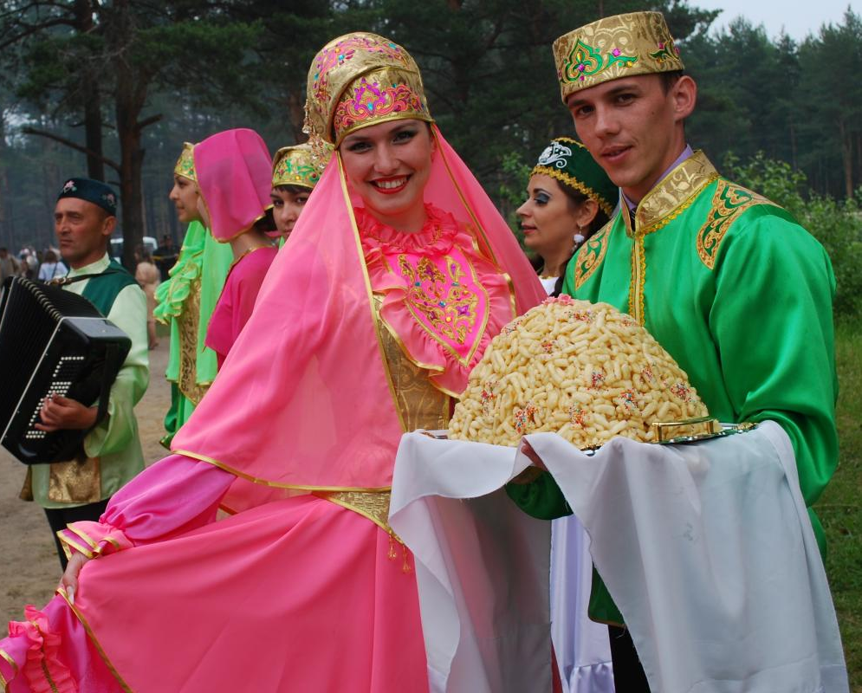
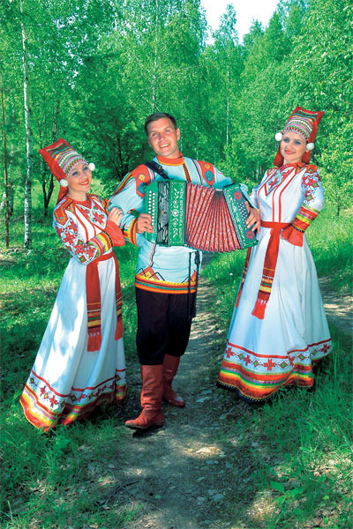
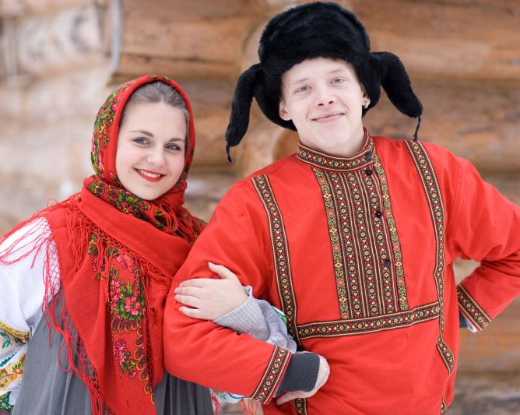
«Культура и традиции Мордовского народа»
Подготовила: воспитатель С/п. к/в «Детский сад «Звёздочка» Фролова Л.П.

Slide 2
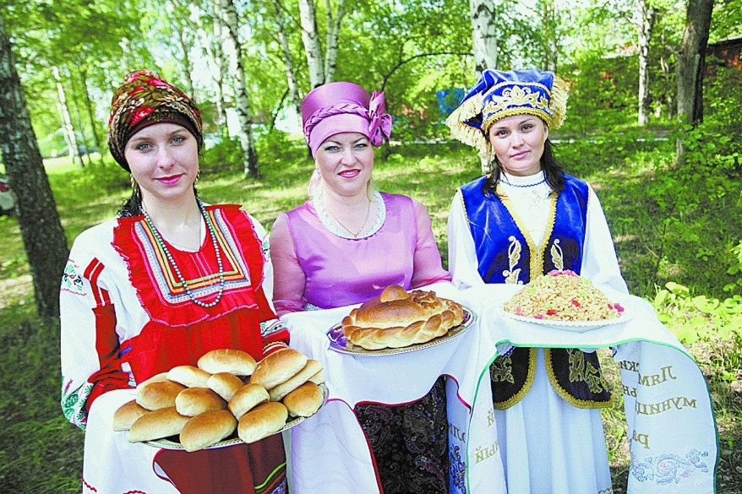
«Мой любимый мордовский край»
На российских огромных просторах Есть зелёный затерянный рай. Это светлый, уютный и скромный Мой любимый мордовский край.
А народ весёлый и сильный, Работящий и дружный народ, И приветливый, и красивый, Он в согласье и в мире живёт.
Здесь гостей хлебом-солью встречают, На столе - стопка пачат - блинов, Позой - брагой поят - угощают Да водой из святых родников…
Юлия Кошелева

Slide 3
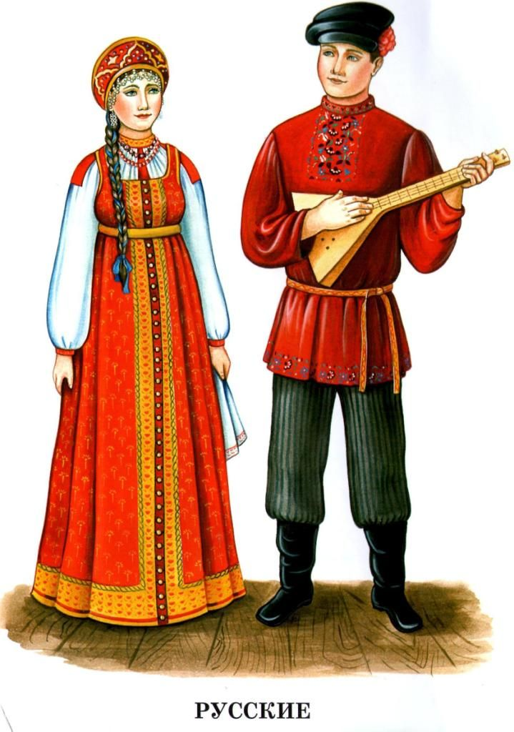
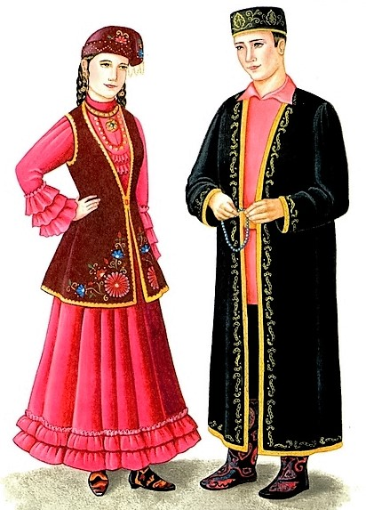
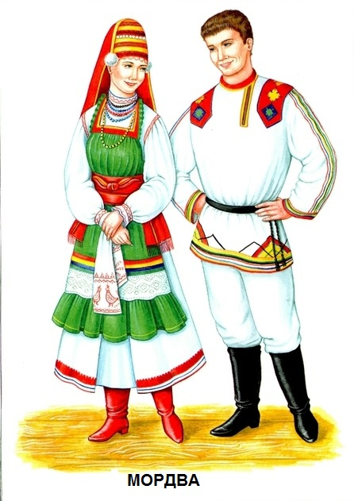
Многонациональная Мордовия.
ТАТАРЫ

Slide 4
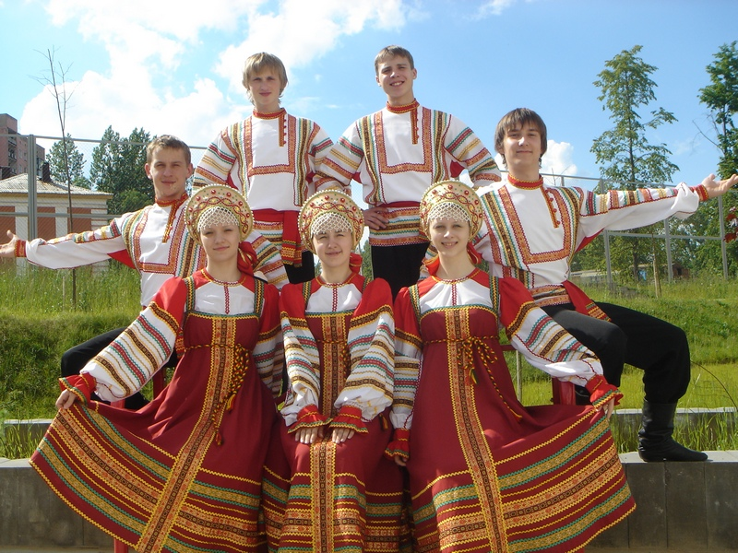
Русский народ

Slide 5
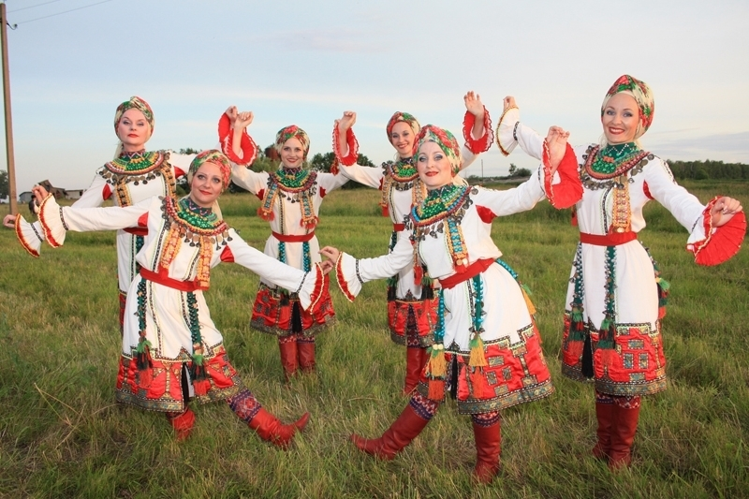
Мордовский народ

Slide 6
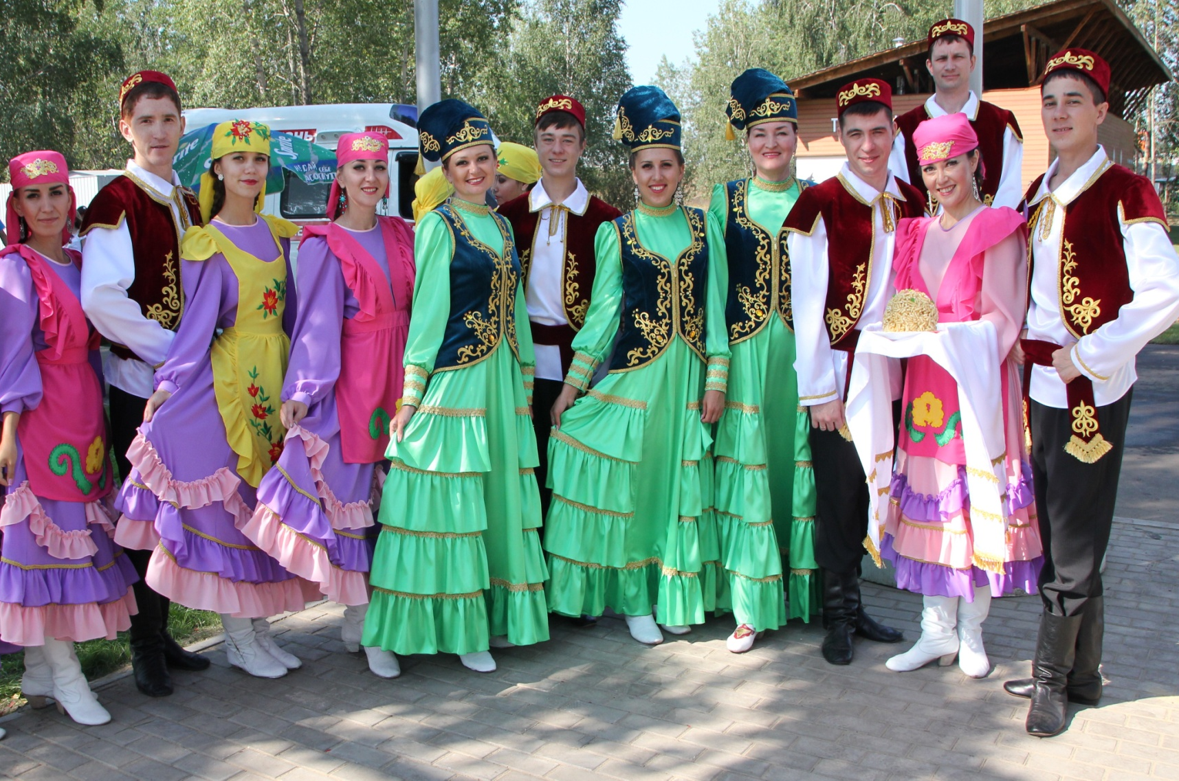
Татарский народ

Slide 7
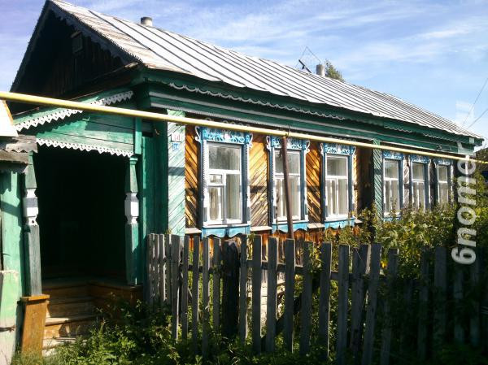
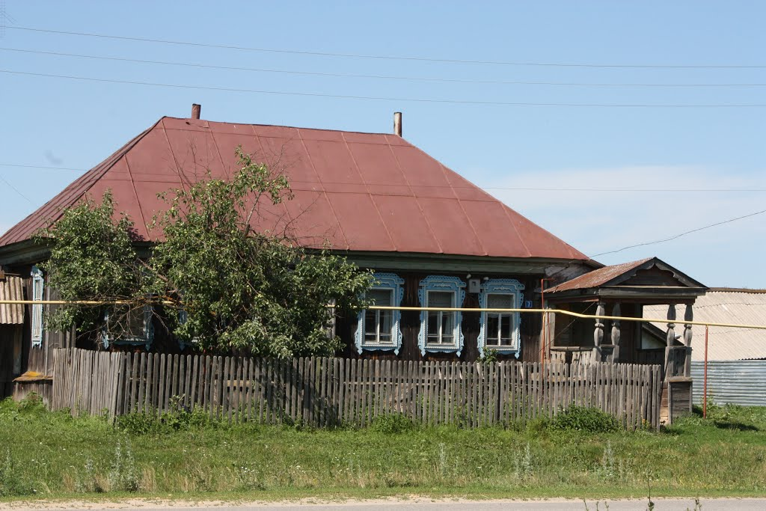
Жилище мордовского народа

Slide 8
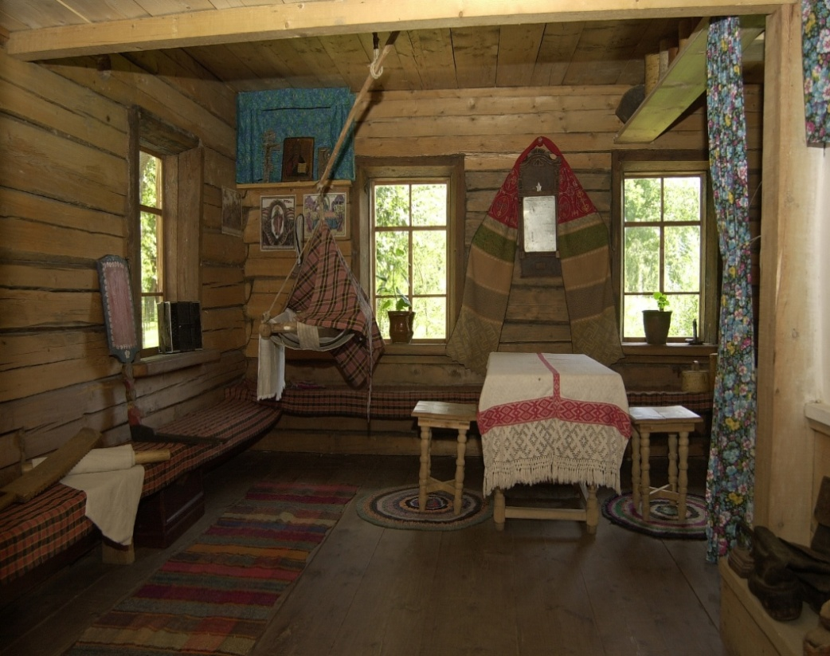
Планировка жилой части мордвы

Slide 9
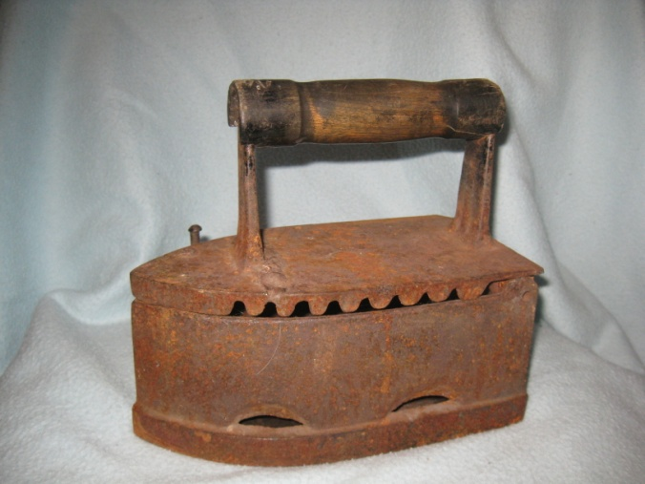
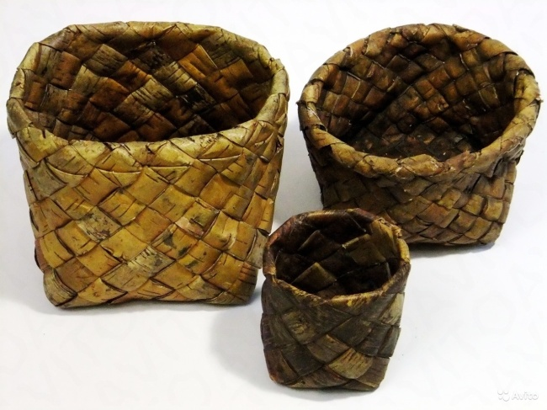
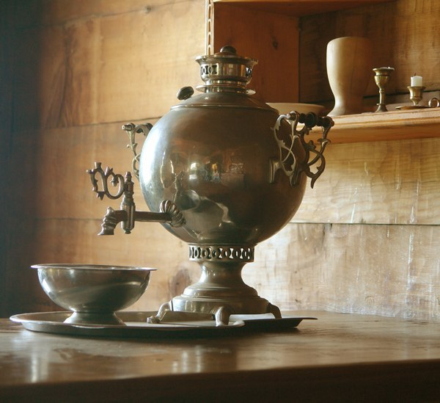
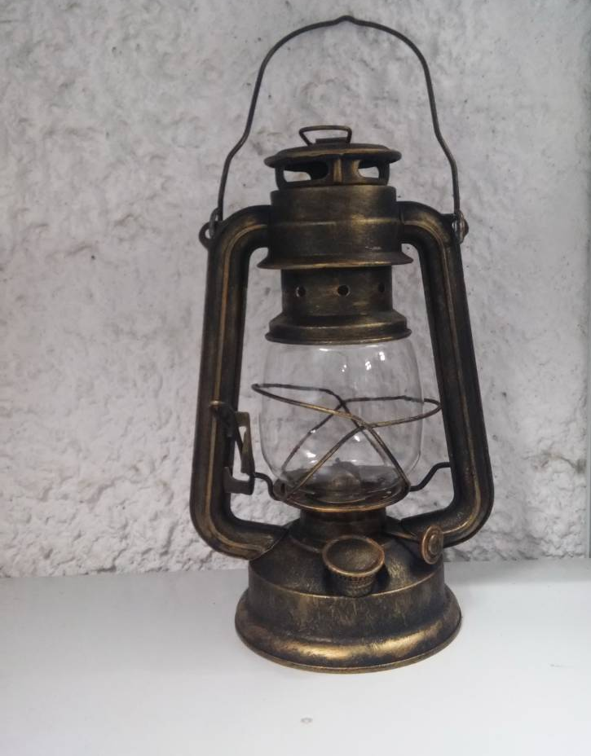
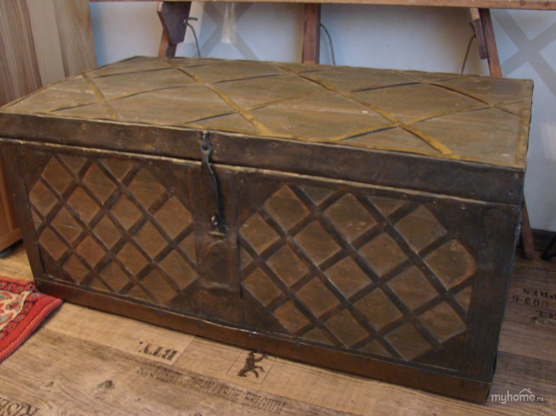
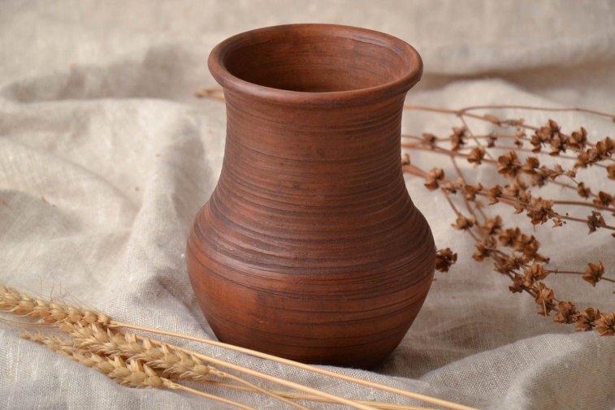
Домашняя утварь
Утюг
Туески
Самовар
Фонарь керосиновый
Крынка
Сундук

Slide 10
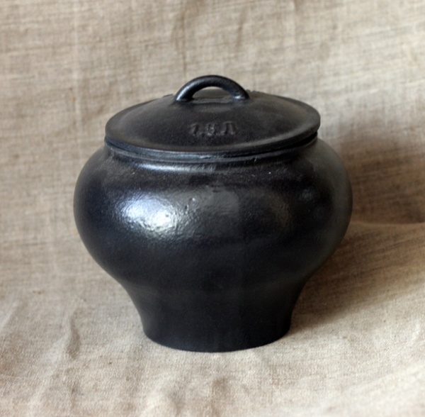
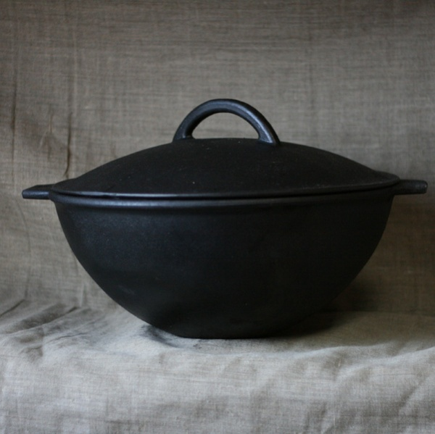
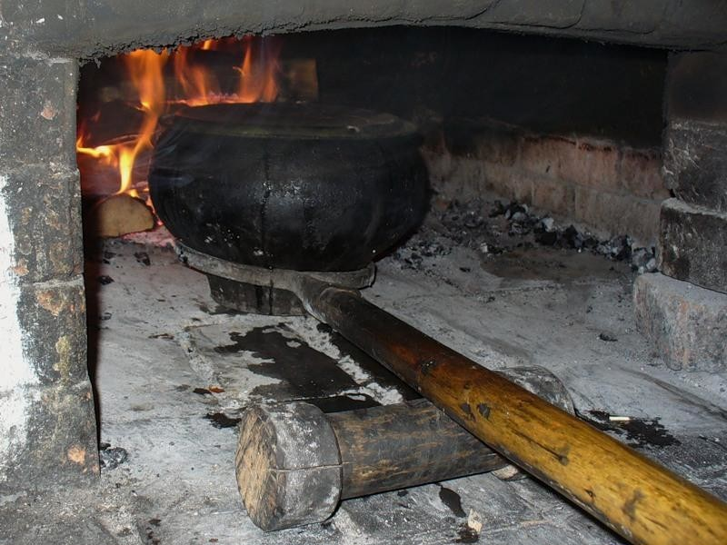
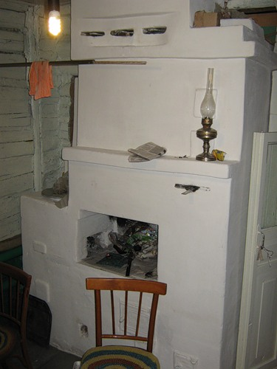
Домашняя утварь

Slide 11
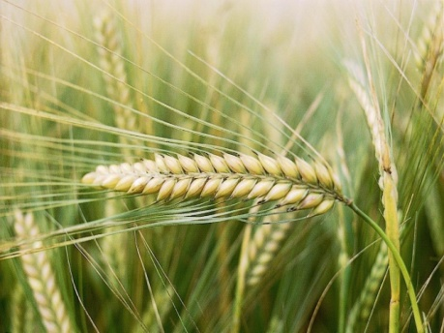
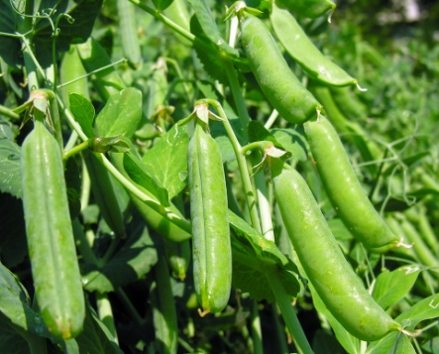
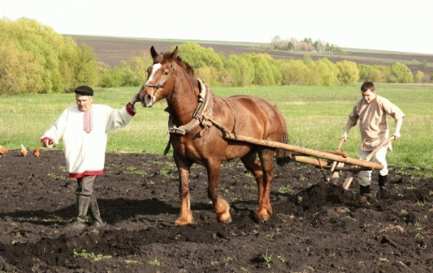
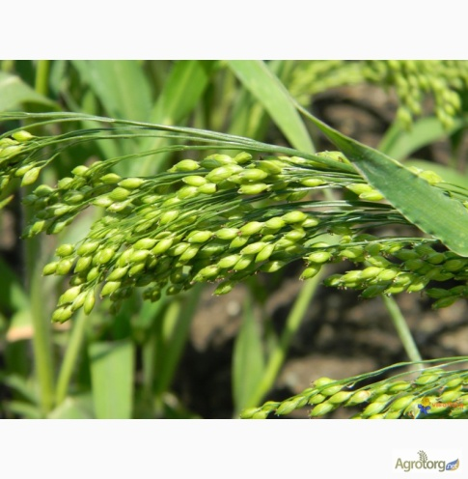
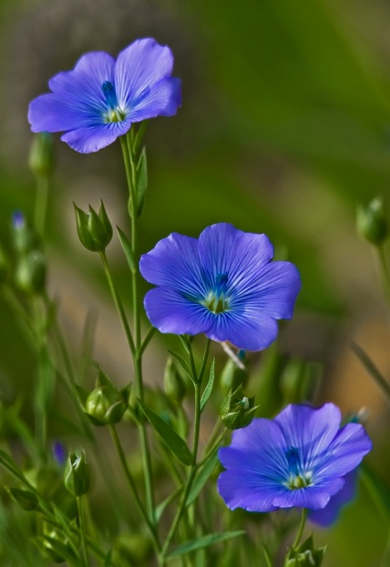
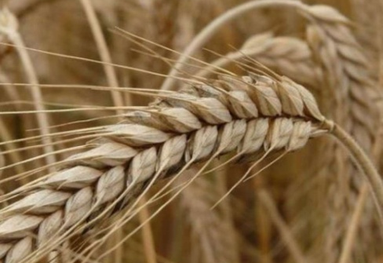
Пашенное земледелие.

Slide 12
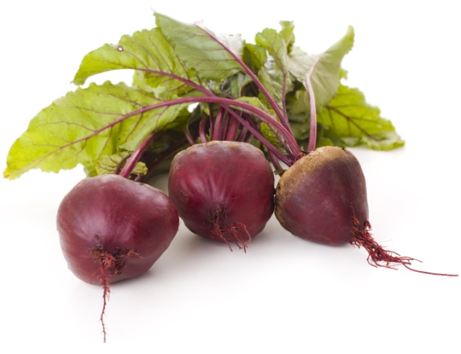
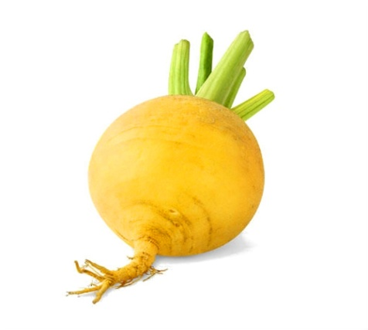
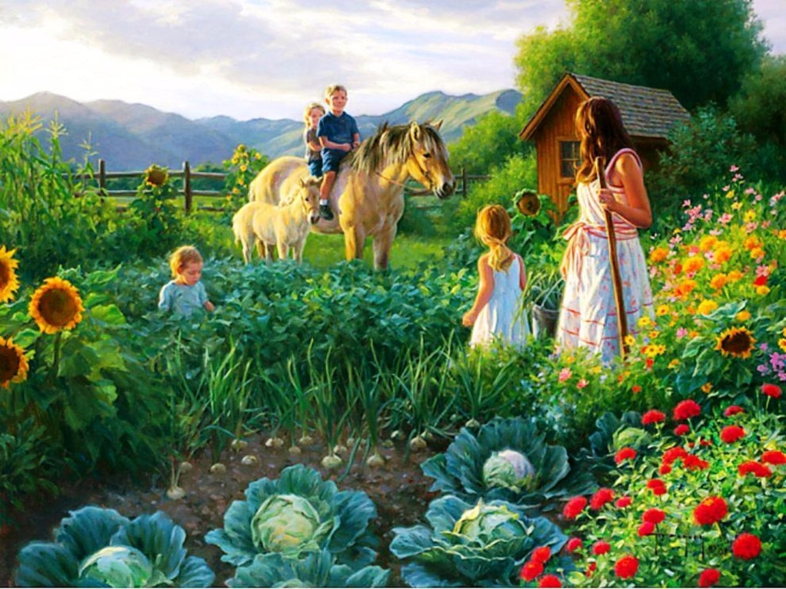
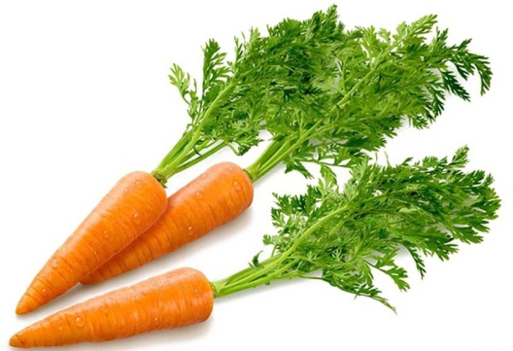
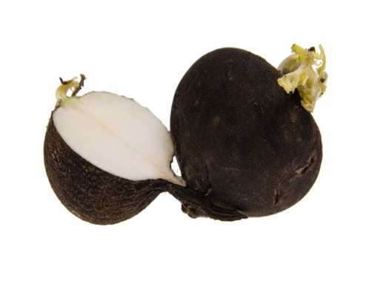
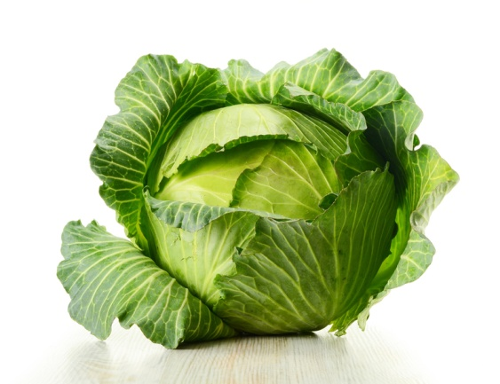
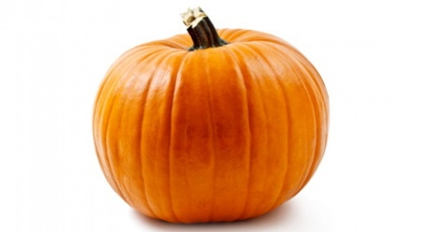
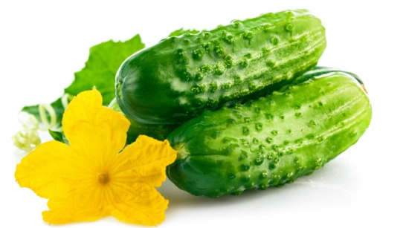
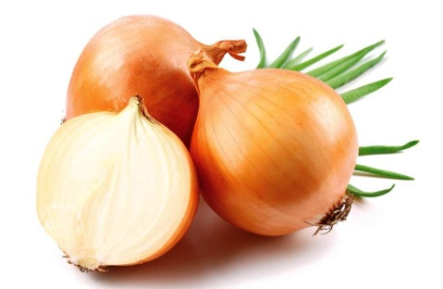
Огородничество

Slide 13
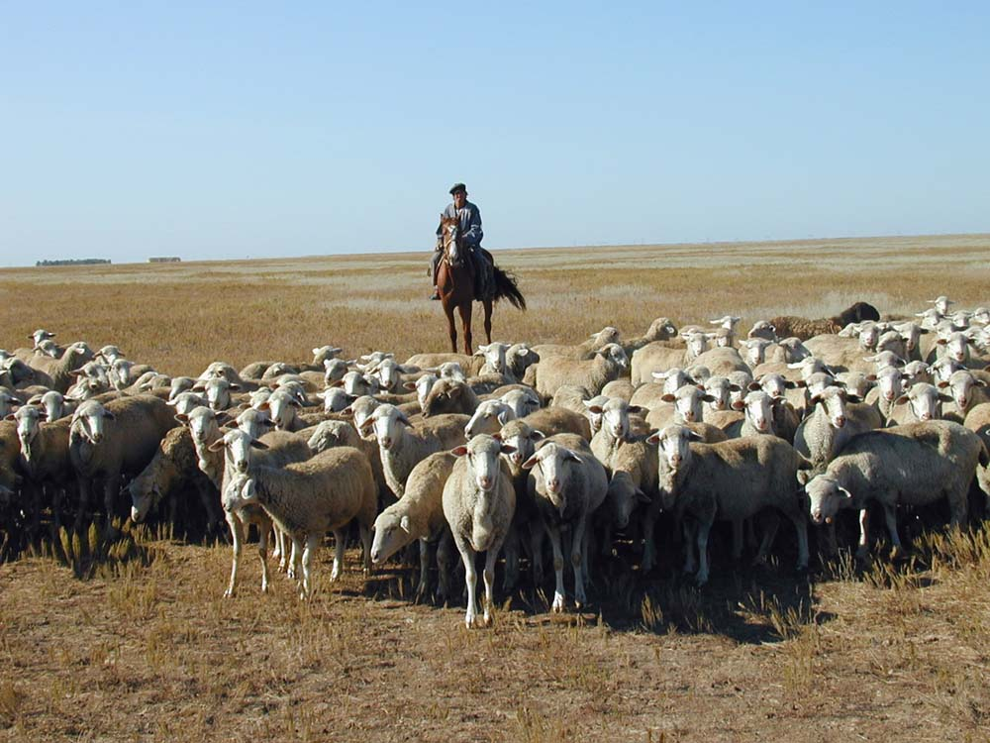
Скотоводство и пчеловодство.

Slide 14
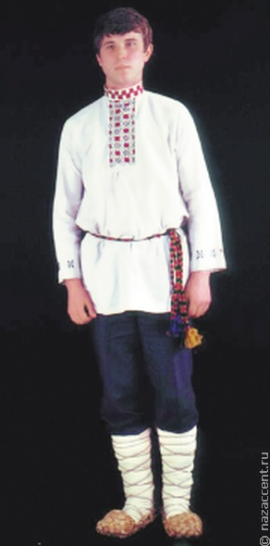
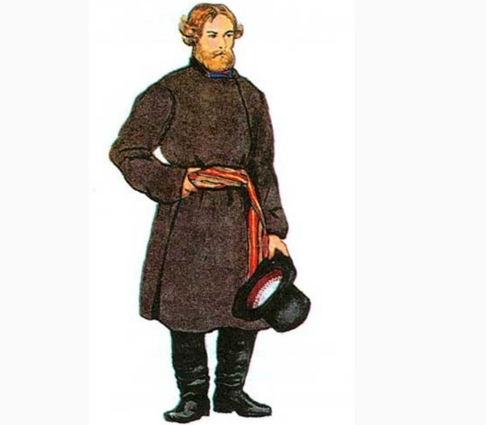
Мужской мордовский национальный костюм
Сумань - приталенное суконное пальто черного или коричневого цвета.
Рубаха - панар , штаны – понкст и пояс - кушак

Slide 15
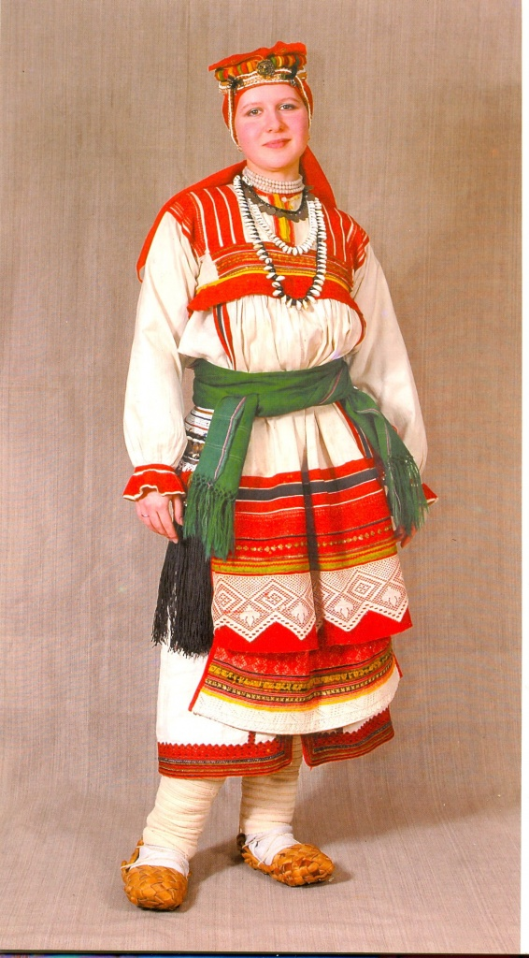
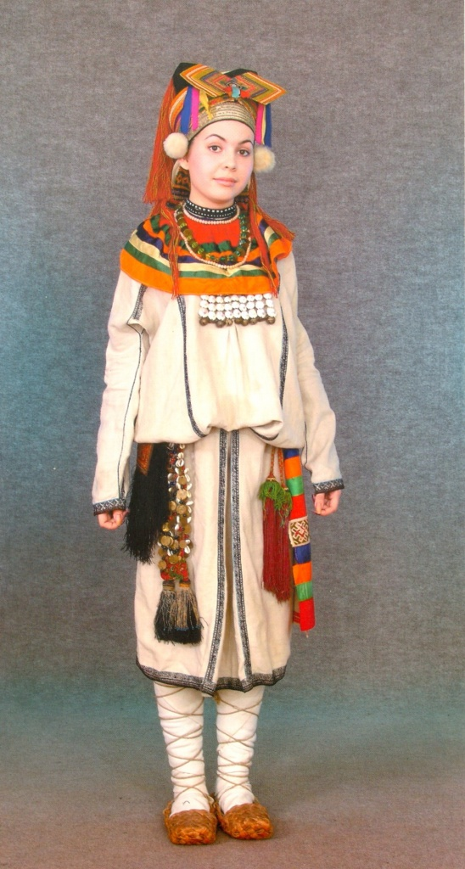
Женский мордовский национальный костюм
Девушка - эрзянка
Девушка - мокшанка

Slide 16
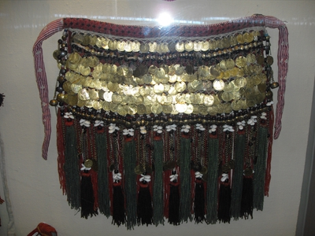
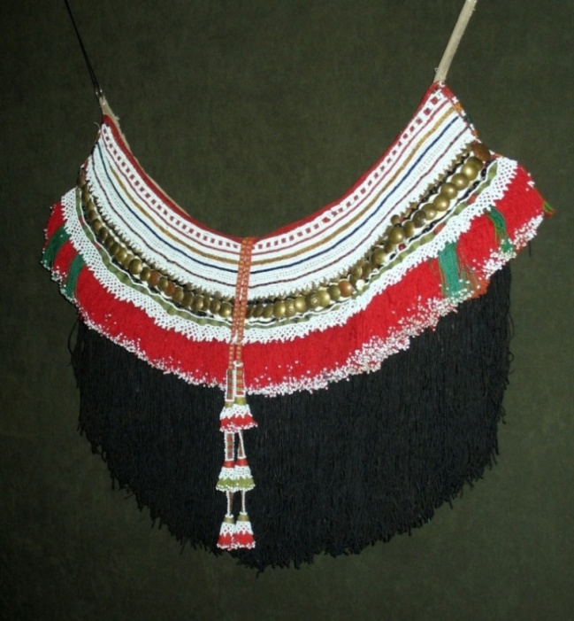
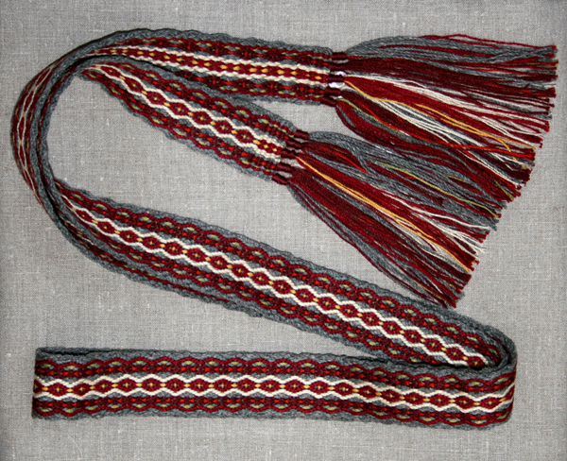
Женский мордовский национальный костюм
Праздничный пулай – украшение наподобие пояса
Пулай – украшение наподобие пояса
Пояс с кистями

Slide 17
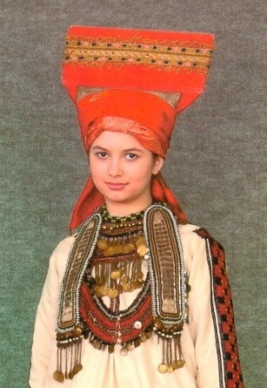
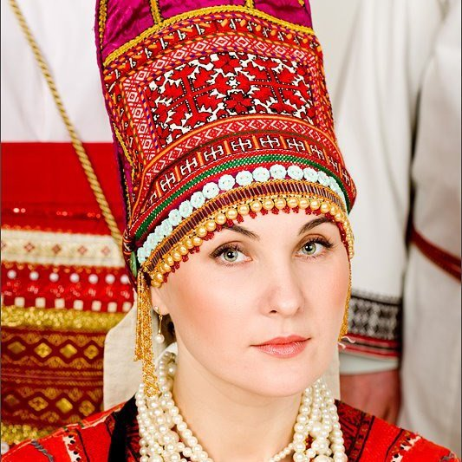
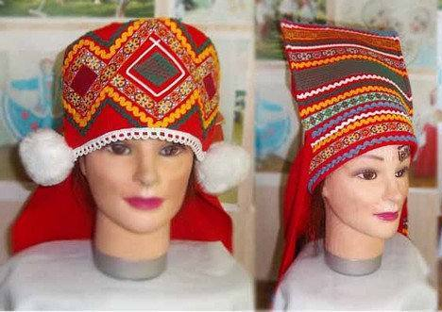
Головные уборы мордовского национального костюма
Панго – высокие головные уборы мордвы.
Панго – высокие головные уборы мордвы.

Slide 18
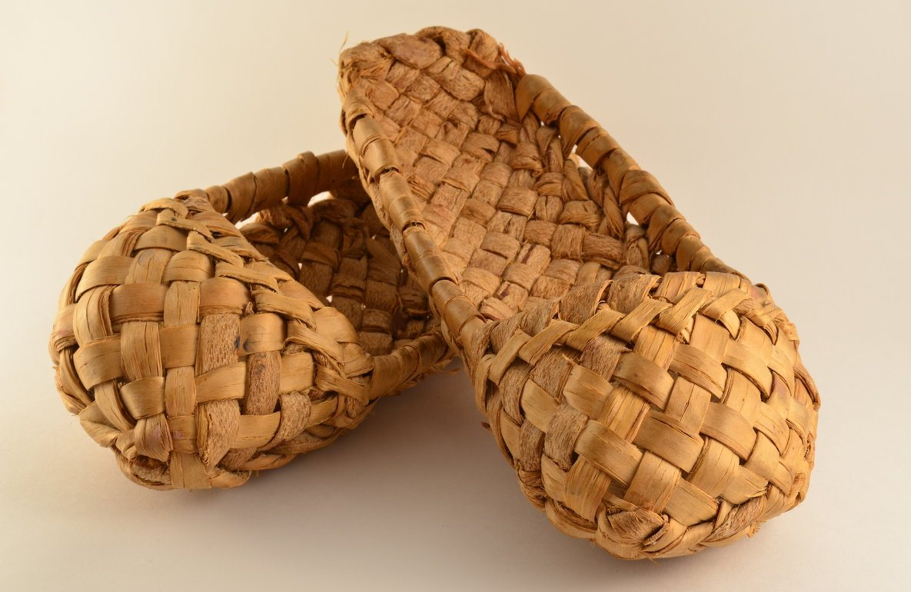
Обувь мордовского народа
Лапти
Сапоги со складчатым голенищем
Валенки

Slide 19
Мордовская национальная кухня
Офтонь мадя (мокш.)/Овтонь лапа (эрз.)
«Медвежья лапа».
Квашеные овощи
Хлеб пшеничный
Рыба
Хлеб ржаной

Slide 20
Мордовская национальная кухня
Пшенная каша
Перловая каша
Каша из полбы
Каша из ржи

Slide 21
Мордовская национальная кухня
Чапамо ловса
густой кисломолочный напиток
Чевчелень-прякат
пирог со свежей калиной
Поза
Пачат (мокш.) или Пачалксеть(эрз.)
блины

Slide 22
Искусство мордовского народа
Узорное ткачество
Ювелирное искусство
Вышивка
Декоративная резьба по дереву

Slide 23
Мордовские народные музыкальные инструменты
Волынка
Кларнет
Флейта
Торама
Трещотка
Трещотка
Ксилофон

Slide 24
«Республика моя».
Я тебе, Мордовия, желаю Звёздочкой негаснущей гореть. Без тебя, цветущий край,
я знаю, Мне не жить, не строить
и не петь. Плещет воды Мокша на приволье, Хлебородны сурские поля, Это всё Мордовии раздолье, Родина любимая моя. Русские с мордвою и татары Все живут заботою одной. Ты, как мать, нас собрала недаром, Чтобы сделать крепче край родной.
Валентина Мирошина

